Slide 1
Corso di Immunologia
Elena Adinolfi

Slide 2
Per contattare la docente
Indirizzo email: elena.adinolfi@unife.it
Telefono ufficio: 0532 455445
Orario di ricevimento: lunedì dalle 14.30 alle 16.30, nuovi istituti biologici sezione di patologia

Slide 3
Testi consigliati
Il sistema immunitario , Peter Parham, EdiSES editore
Immunobiologia , Janeway, Piccin Editore

Slide 4
Organizzazione del corso di Immunologia:
4 lezioni in streaming di circa 2 ore ciascuna tenute dalla prof. Adinolfi
4 lezioni in streaming di circa 2 ore ciascuna tenute dalla prof. Rizzo
4 lezioni in streaming tenute dalla prof Adinolfi. Il corso si completa con le ore previste sulla piattaforma moodle

Slide 5
L’immunologia una disciplina giovane

Slide 6
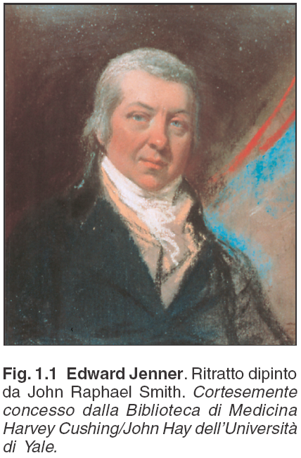
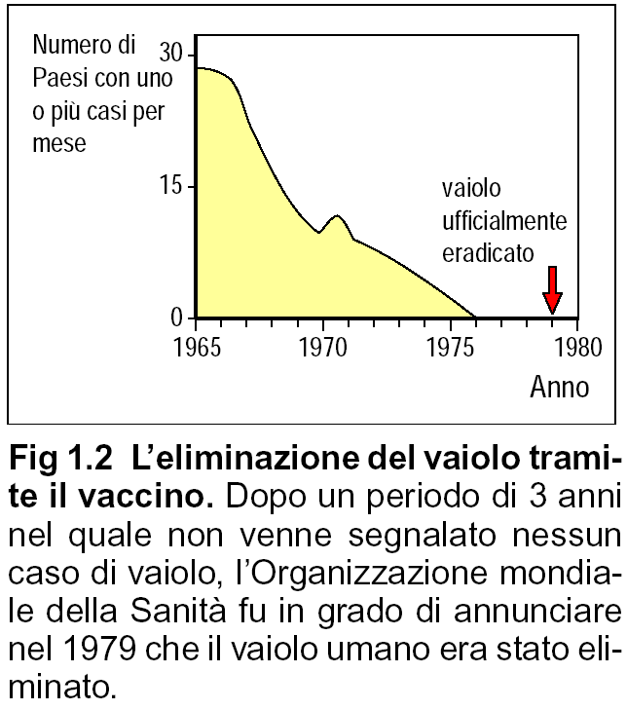
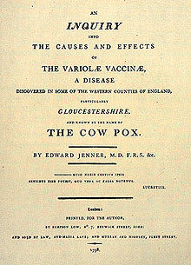
Edward Jenner
Introdusse la vaccinazione contro
il vaiolo con un virus attenuato nel 1798

Slide 7
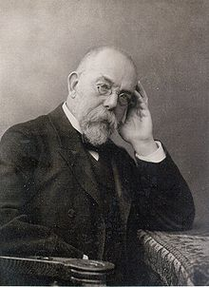
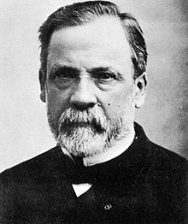
Robert Koch
Louis Pasteur
Tra il 1876 ed il 1882 identificò i microrganismi
Bacillus anthracis e Mycobacterium tubercolosis come agenti eziologici dell’antrace e della tubercolosi
Tra il 1880 ed il 1895 introdusse i vaccini contro il colera e la rabbia

Slide 8
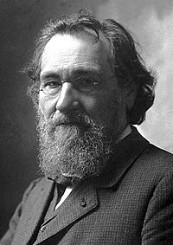
Elie Metchnikoff
Scopri i macrofagi:
cellule in grado
di fagocitare e digerire microorganismi

Slide 9
Immunità
L’immunità è il meccanismo attraverso il quale l’organismo si difende da tutte le potenziali minacce alla propria integrità
Patogeni
Cellule senescenti o mal funzionanti
Cellule mutate
Frammenti cellulari
Corpi estranei
Virus
Batteri
Parassiti
Funghi
Protozoi
o protisti
Non svolgono più
La loro corretta
funzione nel tessuto
Possono trasformarsi
in cellule tumorali
Non presenti normalmente nell’organismo
Rimasugli di
cellule degradate
Polveri
Es. Asbesto
Amianto
Ma anche
Strumenti chirurgici o
Materiale estraneo sterile

Slide 10
Immunità
Esistono due tipi di immunità :
immunità naturale (o innata)
immunità acquisita (o specifica)
L’ IMMUNITA’ NATURALE è costituita da una serie di meccanismi di difesa non specifici, conservati nel corso dell’evoluzione (es. l’uomo condivide i sistemi di difesa degli insetti), presenti fin dalla nascita di un individuo. Questi sono presenti già prima dell’esposizione ai patogeni o agli agenti dannosi e rappresentano la prima vera barriera di difesa dell’organismo.

Slide 11
Immunità Specifica
Nell’ IMMUNITA’ SPECIFICA per ogni tipo di stimolo viene innescata una risposta che vale per quello stimolo e non per altri.
Questa specificità assicura un alto grado di efficienza, in quanto evita le risposte non necessarie.
Ha memoria immunologica e i tempi di risposta sono relativamente lunghi (da 96 h in poi).
I componenti dell’immunità specifica sono i linfociti ed i loro prodotti, gli anticorpi.

Slide 12
Immunità Specifica
L’immunità specifica può essere di due tipi :
umorale (mediata da anticorpi).Le cellule responsabili dell’immunità umorale sono i linfociti B. Costituisce un meccanismo di difesa nei confronti di microbi extracellulari e delle loro tossine, dal momento che gli anticorpi possono legarsi a tali agenti ed eliminarli.
cellulo-mediata (mediata dai linfociti T). E’ indispensabile per la difesa contro microrganismi intracellulari, come virus e batteri, che proliferano all’interno delle cellule dell’ospite e quindi risultano essere inaccessibili agli anticorpi, ma accessibili ai linfociti T specifici che determinano la loro morte.

Slide 13
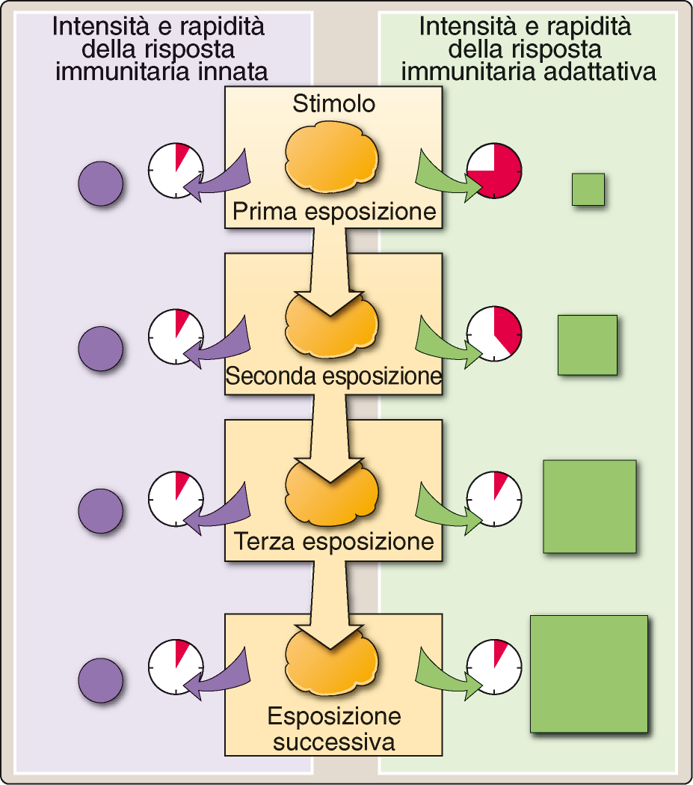

Slide 14
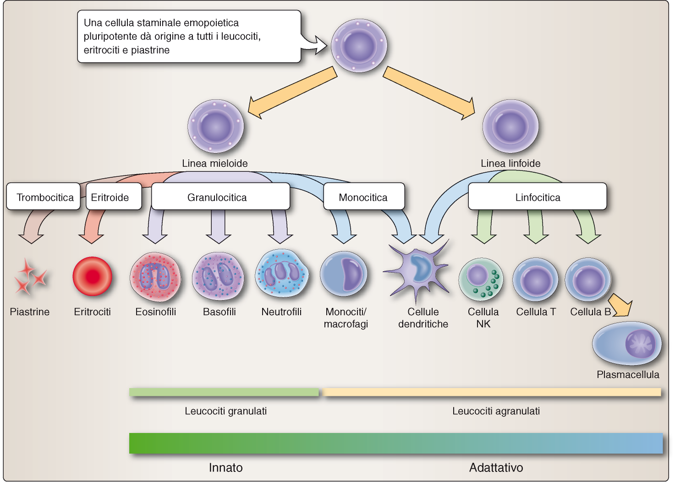

Slide 15
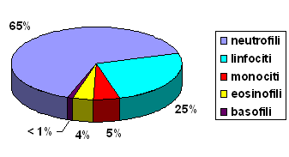
Per ricordare l’abbondanza relativa di ciascun tipo cellulare:
Never Neutrofili
Let Linfociti
Monkeys Monociti
Eat Eosinofili
Bananas Basofili

Slide 16
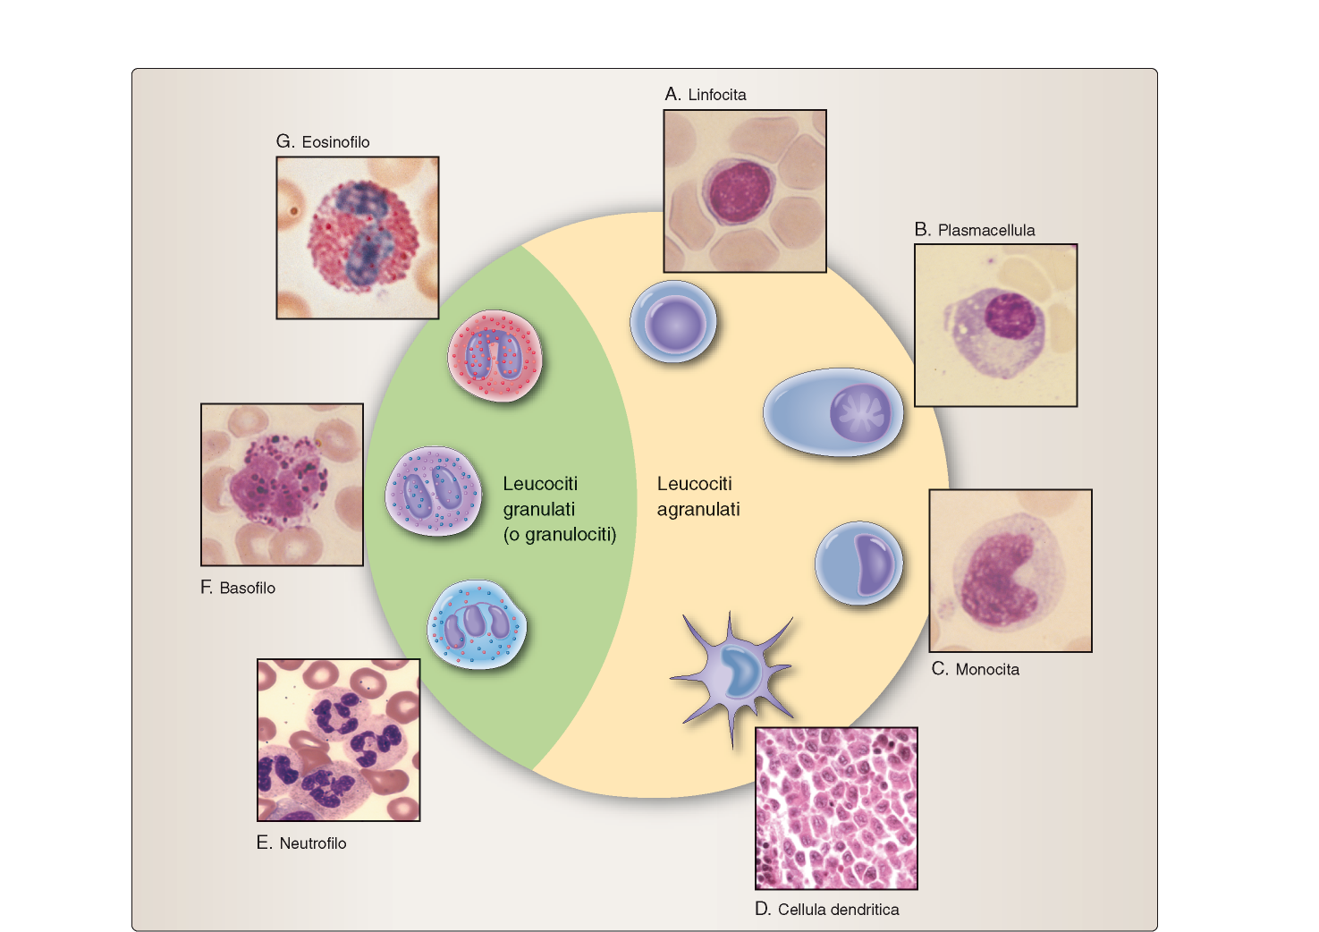

Slide 17
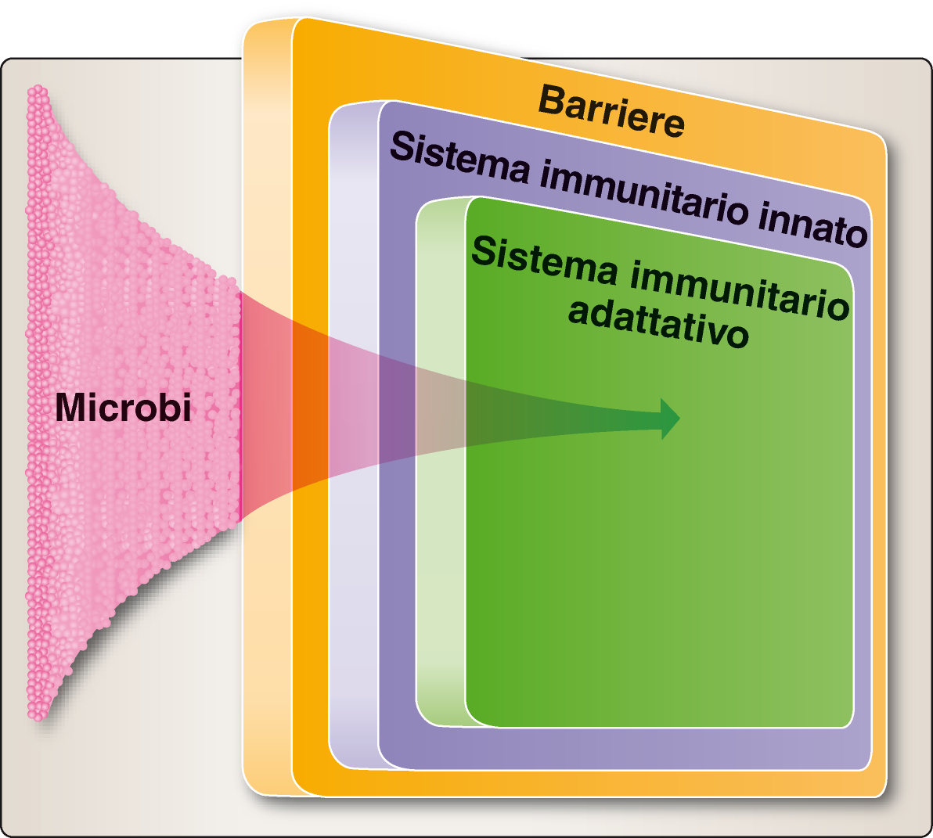

Slide 18
Azione delle barriere chimico- fisiche
La prima barriera all’ingresso dei patogeni è rappresentata dagli epiteli in primis quello della cute, poi quelli delle mucose degli apparati respiratorio, gastrointestinale e genitourinario
Gli epiteli sono caratterizzati da cellule con giunzioni salde o strette (tight junctions).
I flussi di aria o i fluidi presenti sulle mucose rendono difficile l’adesione dei patogeni.

Slide 19
Azione delle barriere chimico-fisiche
Le mucose sono in grado di produrre un fluido viscoso detto muco che è caratterizzato da un elevato contenuto in glicoproteine dette mucine.
I microorganismi rivestiti da muco non riescono a legarsi all’epitelio e grazie al movimento delle cilia vengono espulsi col muco stesso.
I malati di fibrosi cistica sono molto esposti al rischio di infezioni polmonari perché hanno problemi sia nei movimenti delle cilia che nella secrezione del muco.
Il basso pH dello stomaco rappresenta un ulteriore barriera protettiva così come gli enzimi digestivi quali la pepsina presenti nell’intestino o nella saliva.
Anche la flora saprofitica normale svolge un azione di competizione nei confronti dei patogeni proteggendo l’organismo ospite (pro-biotici).

Slide 20
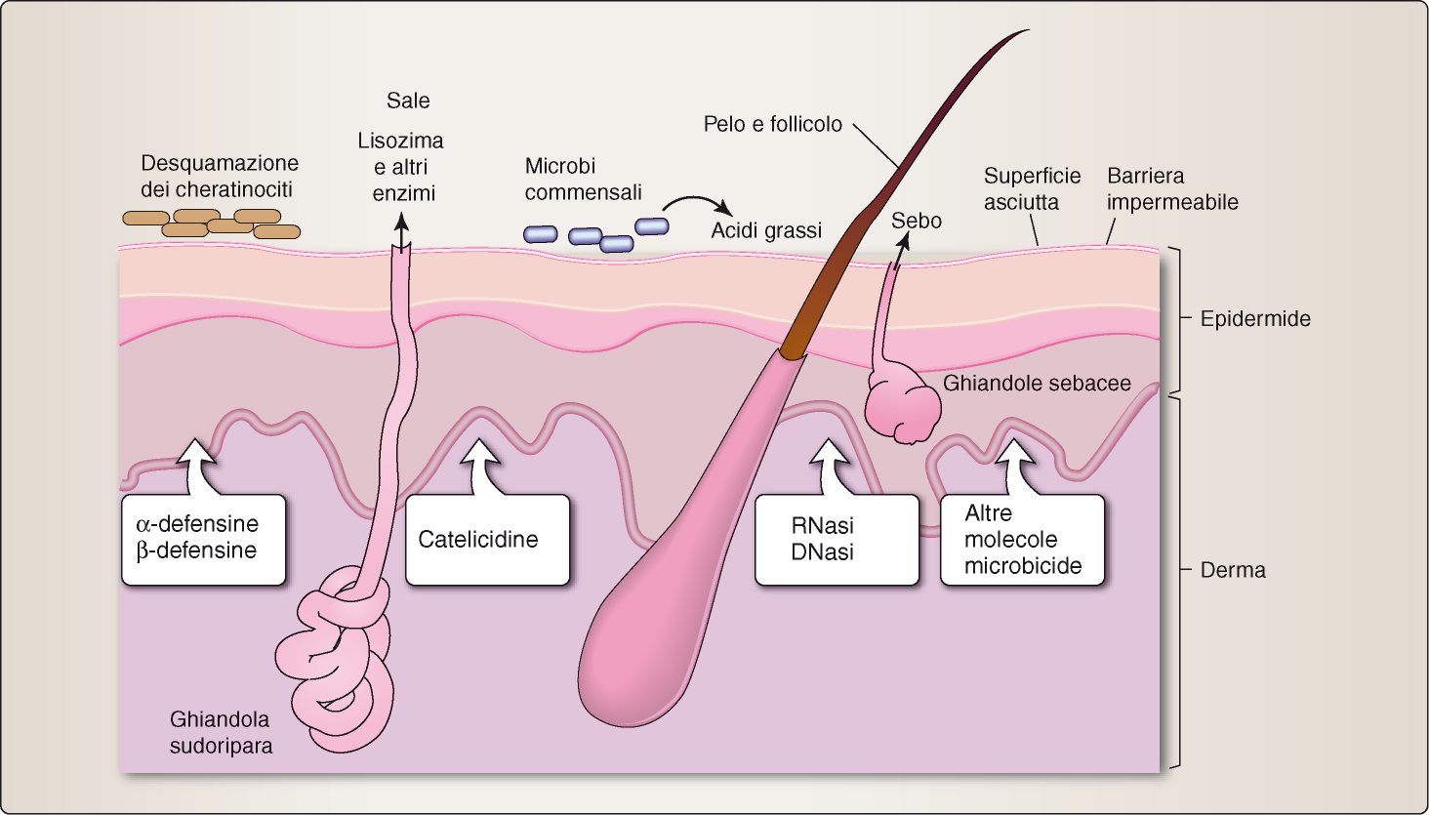

Slide 21
Molecole protettive degli epiteli
Nella saliva e nelle lacrime troviamo enzimi antibatterici come il lisozima e la fosfolipasi A.
Le cellule intestinali del Paneth producono dei peptidi ad azione anti fungina ed antibatterica detti α-defensine.
Le β-defensine sono peptidi correlati alle α-defensine ma vengono prodotti dall’epitelio respiratorio, urogenitale, cutaneo e linguale.
Le proteine del surfattante sono invece secrete nel fluido che bagna la superfice dei polmoni. Tra queste SP-A ed SP-D svolgono la funzione di opsonizzare i patogeni per facilitarne la fagocitosi

Slide 22
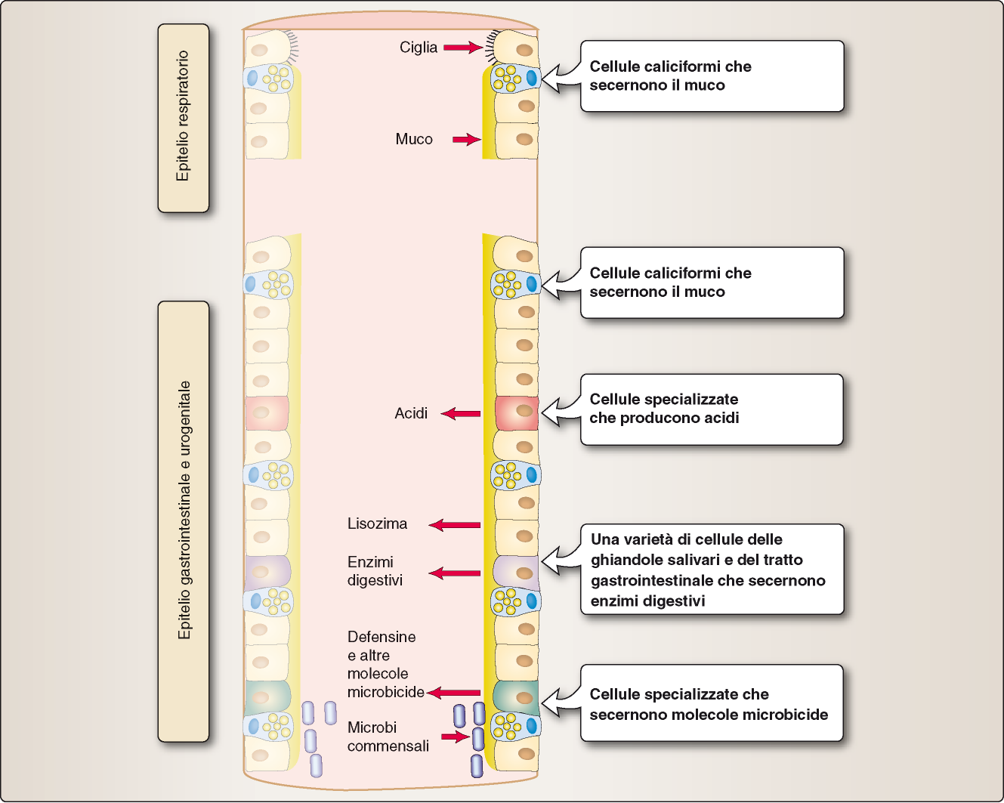

Slide 23
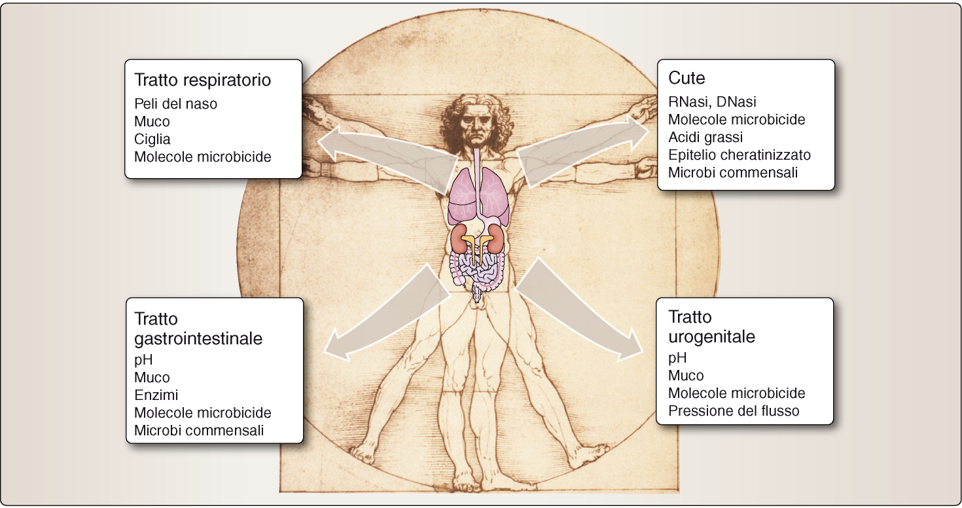

Slide 24
Video sistema immunitario
https://www.youtube.com/watch?v=PzunOgYHeyg
video infiammazione
https://youtu.be/sYjtMP67vyk?t=343

Slide 25
Riconoscimento del non self
Per potersi difendere dagli elementi di pericolo provenienti sia dall’esterno che dall’interno dell’organismo , il corpo umano ha bisogno di una serie di meccanismi che gli permettano di distinguere il self, cioè i normali costituenti del corpo, dal non self cioè organismi e molecole estranee.

Slide 26
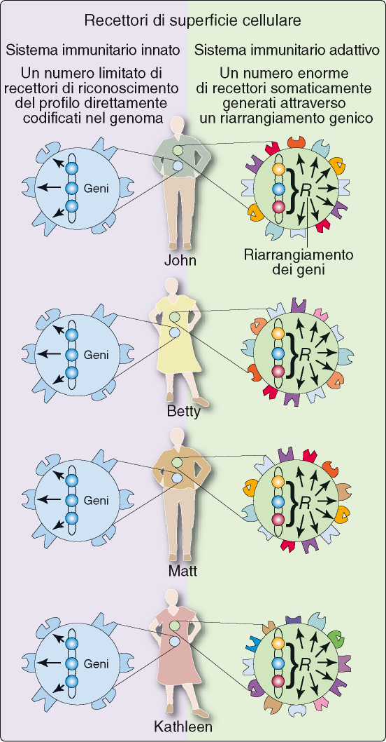

Slide 27
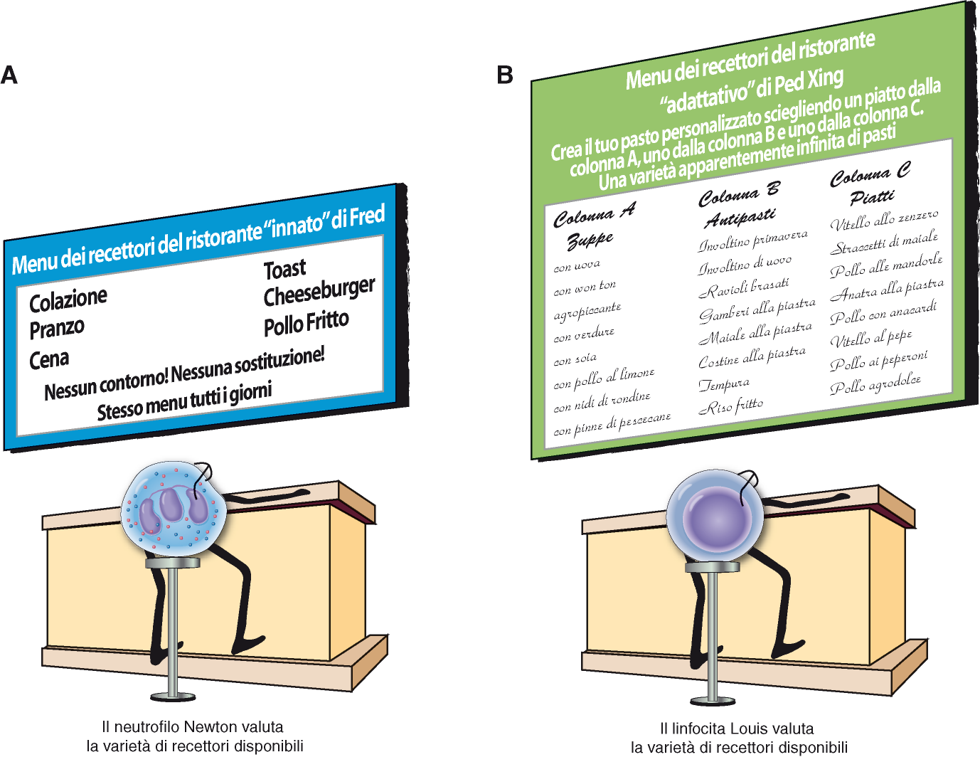

Slide 28
PAMPS
I PAMPS (Pathogen associated molecular patterns) sono strutture molto comuni tra i patogeni e condivise anche da virus e batteri tra loro diversi.
I PAMP sono comunque prodotti solo dai patogeni e non dalle cellule ospiti (distinzione tra “self” e “non-self”).
Sono molecole essenziali per la sopravvivenza del microbo, una mutazione può essere letale (alta conservazione).
Sono molecole invariate tra i microorganismi di una data classe (bastano pochi recettori conservati nel genoma per rilevare la presenza di infezioni microbiche).
I recettori per i PAMP sono detti Pattern recognition receptors (PRR) e possono svolgere la funzione di opsonizzazione del patogeno oppure quella di attivare le cellule della risposta immunitaria sia innata che specifica.

Slide 29
Fagocitosi e PAMPS
Un esempio di PAMP è lo zucchero mannosio che è presente sulla superficie di molti batteri e anche di alcuni virus.
Il mannosio è riconosciuto da un PRR, che è la lectina legante il mannosio (MBL, mannose binding lectin).
Questa proteina fa parte della famiglia delle collectine
Le collectine vengono prodotte dal fegato durante la fase acuta dell’infiammazione, opsonizzano i batteri legandosi ai PAMPS e vengono poi riconosciute da specifici recettori dei fagociti facilitando la fagocitosi del microorganismo legato.

Slide 30
Fagocitosi ed opsonizzazione
Altri recettori per i PAMPS sono i macrophage scavanger receptors o recettori spazzini. Riconoscono diversi polimeri anionici presenti sia sui patogeni che sugli eritrociti invecchiati.
Dopo il riconoscimento il parassita viene ingerito per emissione di estroflessioni di membrana , che dopo averlo avvolto si richiudono a formare il fagosoma.
Successivamente il fagosoma si fonde con i lisosomi cellulari a formare il fagolisosoma.

Slide 31
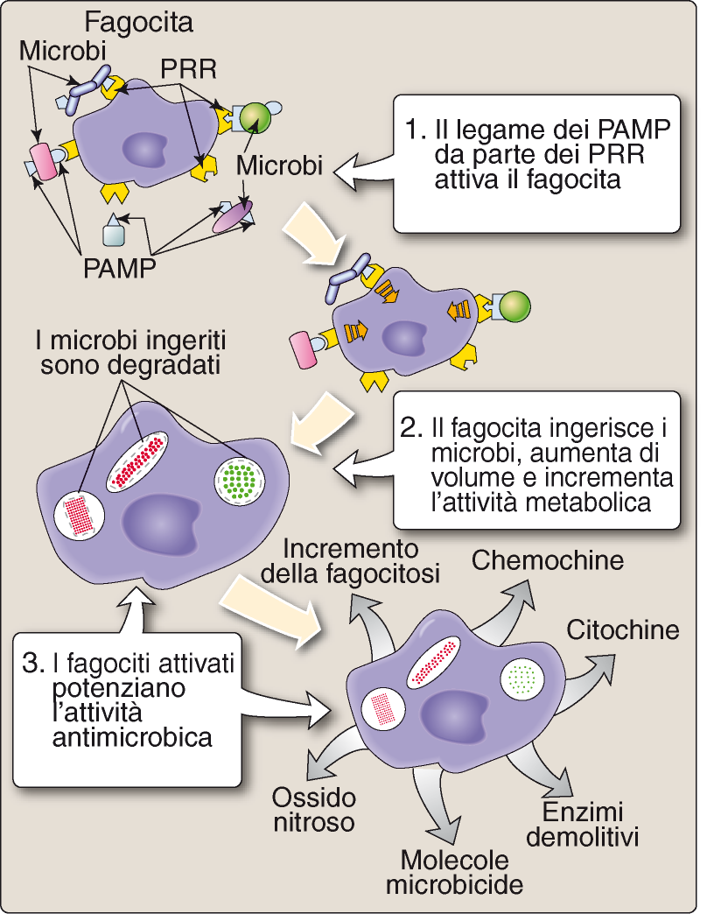

Slide 32
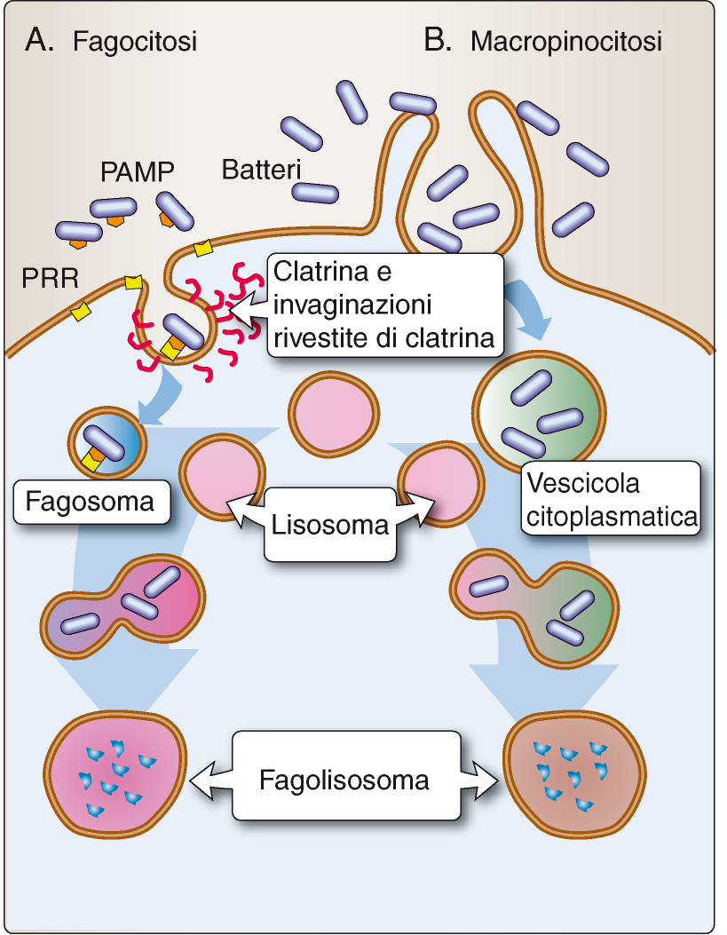

Slide 33
Fagocitosi
La fagocitosi è in gran parte mediata da fagociti professionisti come i neutrofili circolanti , i macrofagi tissutali, la microglia e le cellule dendritiche .
Dopo la fase infiammatoria iniziale possono essere richiamati al sito di infiammazione anche i monociti circolanti che si trasformano in macrofagi maturi.
I fagociti hanno anche una funzione importante nell’attivazione della risposta immunitaria acquisita.
I fagociti sono in grado di riconoscere i patogeni tramite recettori che si legano alle opsonine o a strutture specifiche dei patogeni che non si trovano nel nostro organismo e quindi possono essere riconosciute come estranee.
Le opsonine comprendono diverse classi di molecole in grado di rivestire il patogeno legando strutture non self,
Tra le opsonine sono inclusi alcuni PAMPs (es. mannosio) e gli anticorpi.

Slide 34
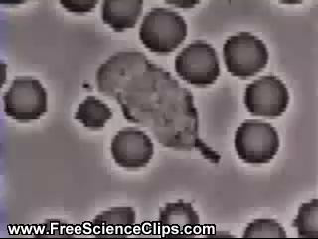
Fagocitosi
https://www.youtube.com/watch?v=iZYLeIJwe4w

